Slide 1

Implementacja sieci neuronowej z algorytmem wstecznej propagacji
Autorzy:
Łukasz Herdan
Adrian Prędki

Slide 2

Wprowadzenie
Sieci neuronowe to modele inspirowane biologicznymi neuronami, stosowane do analizy danych, klasyfikacji i predykcji.
W projekcie zaimplementowano:
- Sieć neuronową z jedną warstwą ukrytą.
- Algorytm wstecznej propagacji do optymalizacji wag.
- Trening sieci na problemie logicznym XOR.

Slide 3
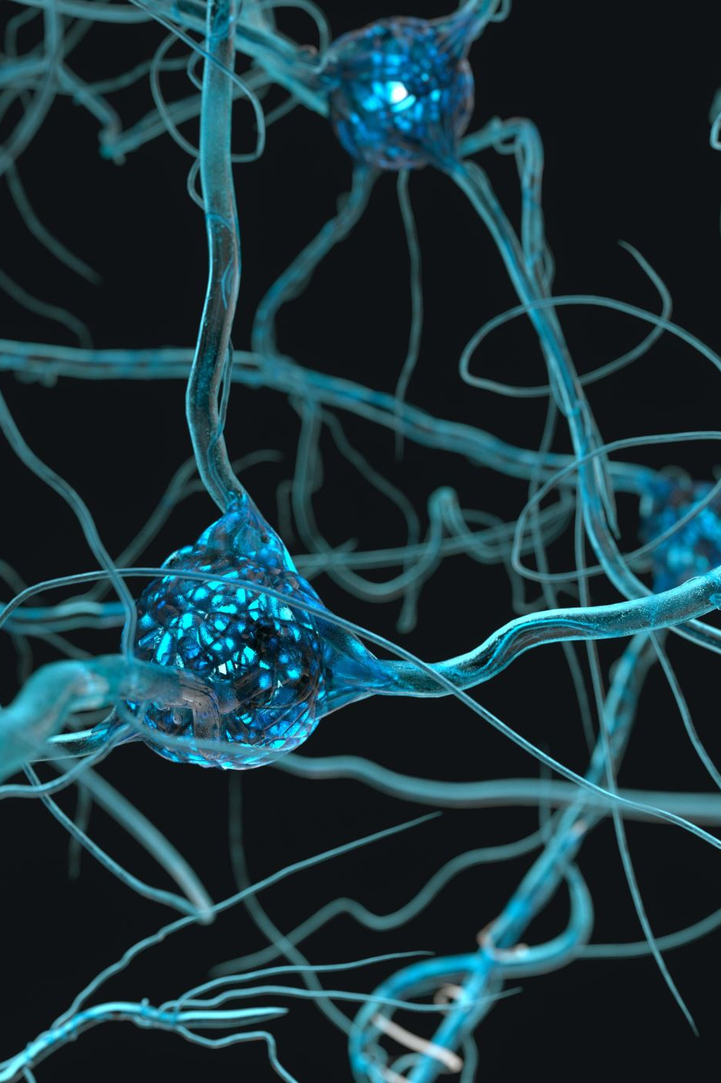
Teoria sieci neuronowych
Neuron sztuczny:
- Odbiera sygnały wejściowe, które są mnożone przez wagi i podawane do funkcji aktywacji.
Architektura sieci:
- Warstwa wejściowa: 2 neurony (dane binarne).
- Warstwa ukryta: 2 neurony.
- Warstwa wyjściowa: 1 neuron (klasyfikacja XOR).
Funkcja aktywacji:
Sigmoid - ogranicza wartości wyjściowe do zakresu (0, 1).

Slide 4

Algorytm wstecznej propagacji
Etapy działania algorytmu:
1. Forward propagation: obliczenie wyjścia sieci.
2. Obliczenie błędu: różnica między wyjściem a oczekiwanym wynikiem.
3. Backward propagation:
- obliczenie gradientów dla wag w warstwach.
- aktualizacja wag z wykorzystaniem reguły delta.
Funkcja kosztu: średni błąd kwadratowy (MSE).

Slide 5
Implementacja
Kod programu:
Moduł main.py:
- Klasa NeuralNetwork implementuje forward propagation, backward propagation i trening.
- Funkcje sigmoid i sigmoid_derivative dla aktywacji i gradientów.
Moduł unittest.py:
- Testy jednostkowe sprawdzające poprawność implementacji.
Problem XOR:
- Dane wejściowe: pary binarne [0,0], [0,1], [1,0], [1,1].
- Oczekiwane wyniki: [0], [1], [1], [0].

Slide 6
Wyniki eksperymentów
Trening sieci:
- Liczba epok: 20 000.
- Dane wejściowe zostały poprawnie sklasyfikowane.
Wyniki wyjściowe po treningu:
- [0, 0] -> 0.01
- [0, 1] -> 0.99
- [1, 0] -> 0.99
- [1, 1] -> 0.01
Wykres błędu: malejący trend błędu w czasie.

Slide 7
Testy jednostkowe
Zakres testów:
1. Funkcja sigmoid i jej pochodna.
2. Forward propagation: czy sieć generuje wyjście o odpowiednim kształcie.
3. Trening sieci dla XOR: sprawdzenie, czy sieć osiąga wyniki zgodne z oczekiwaniami.
Przykład testu:
- Dla XOR, wynik wyjściowy [1, 0] mieści się w tolerancji ±0.1.

Slide 8

Wnioski
Sukcesy projektu:
- Poprawna implementacja sieci neuronowej i algorytmu wstecznej propagacji.
- Sieć nauczyła się rozwiązywać problem XOR.
- Testy jednostkowe potwierdziły poprawność działania kodu.

